Slide 1


ИНСТРУКЦИИ ПО ТЕХНИКЕ БЕЗОПАСНОСТИ НА УРОКАХ ТЕХНОЛОГИИ
6 и 7 классов
Выполнил учитель технологии
Тимофеев А.Б.

Slide 2


Slide 3
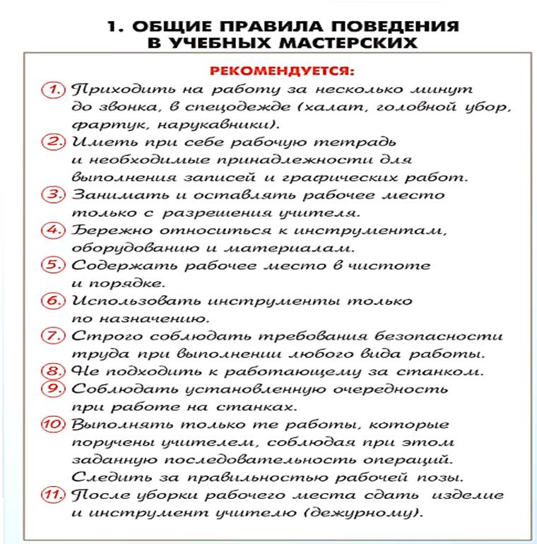

Slide 4

Инструктаж – как свод законов:
Руководствуйся и знай,
И в работе неуклонно
Пункт за пунктом выполняй!!!

Slide 5
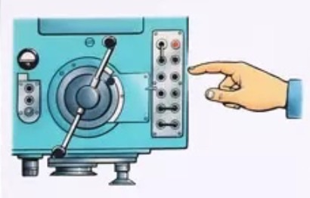
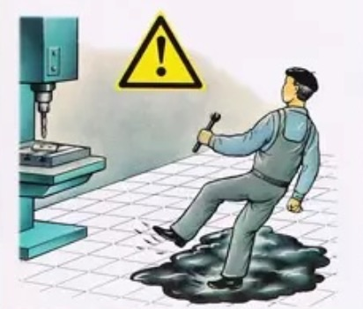
Общие требования безопасности работы
Содержите рабочее место в чистоте
Запрещается включать незнакомые кнопки и рычаги

Slide 6
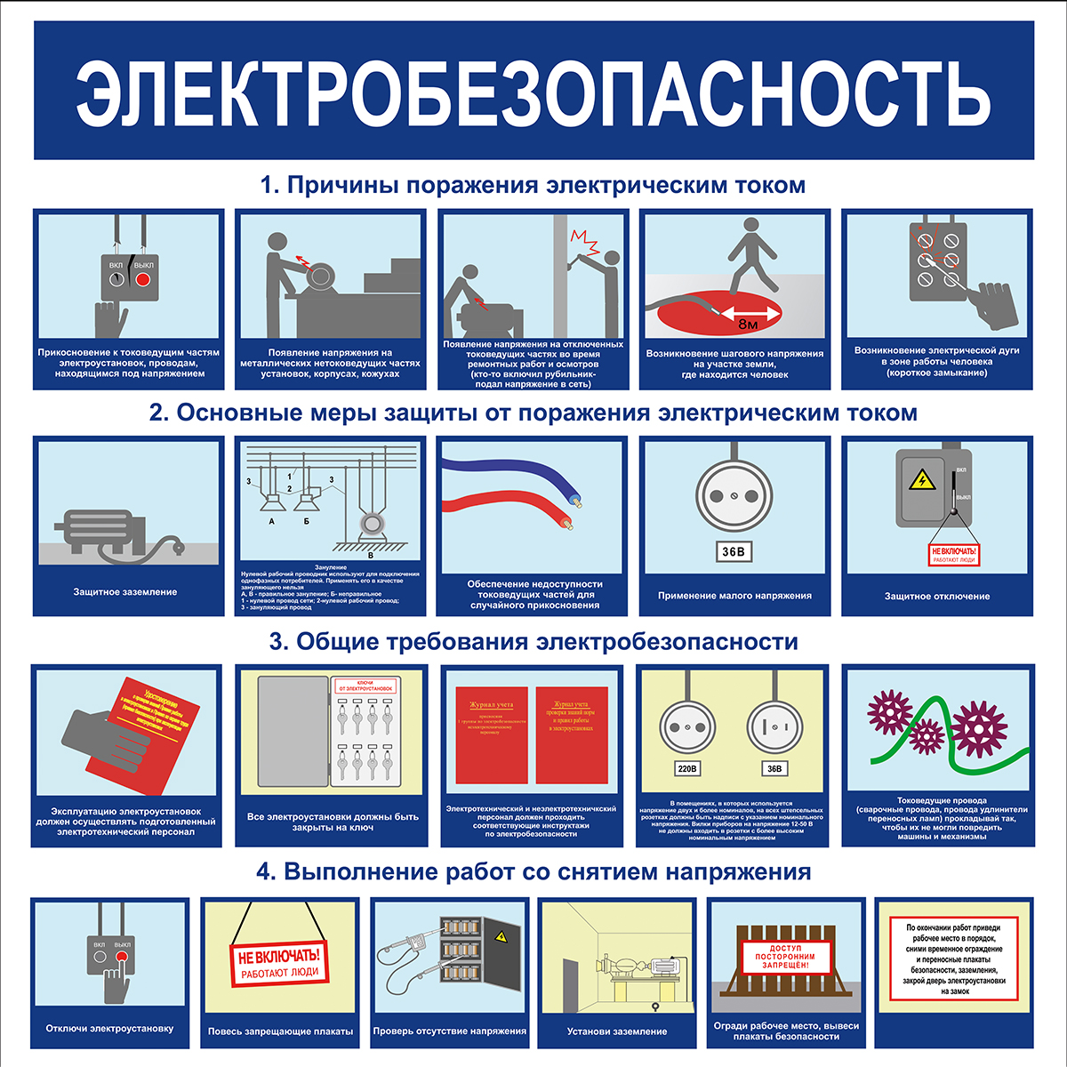

Slide 7
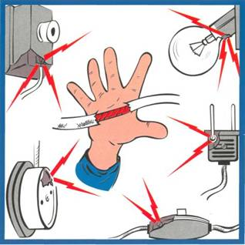

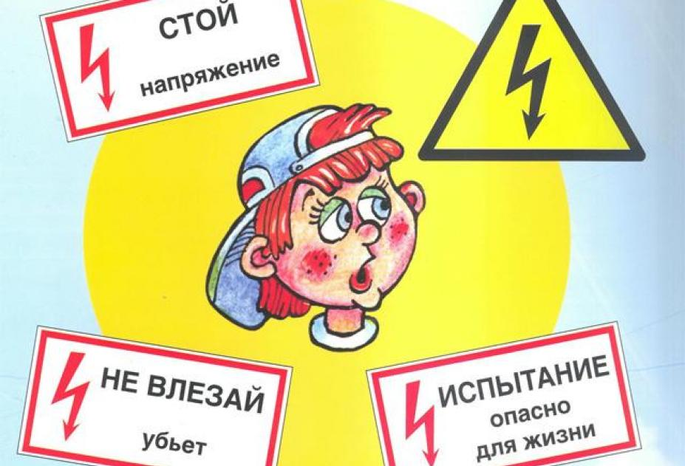
провода, розетки,
лампочки, выключатели!!!

Slide 8
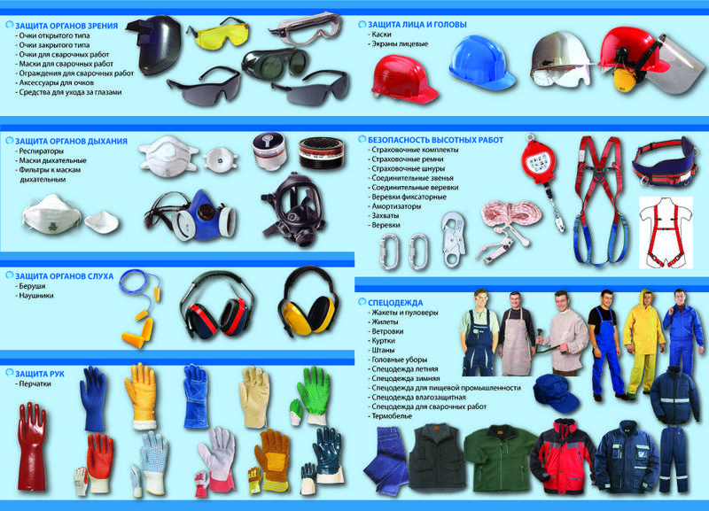
Средства защиты-спецодежда

Slide 9


Slide 10
Общие требования безопасности работы на станках
Перед началом работы на станке необходимо:
1. Привести в порядок спецодежду: застегнуть пуговицы, завязать тесемками обшлага рукавов, заправить одежду так, чтобы не было свисающих концов, убрать волосы под головной убор.
2. Проверить надежность заземления.
3. Проверить состояние электропроводки (нет ли внешних признаков нарушения проводки).
4. Проверить исправность местного освещения.
5. Закрыть концы вращающихся валов защитными колпаками. Кожухами и крышками должны быть закрыты ременные, цепные и зубчатые передачи.

Slide 11
6. Проверить состояние местных грузоподъемных средств (не должно быть обрывов прядей у тросов. На тросах и канатах должны быть бирки о технической проверке. Должны быть в исправности блоки и другие механизмы).
7. О замеченных неисправностях надо сообщить мастеру, и до устранения их к работе не приступать.
8. Проверить крепление обрабатываемой детали на станке. Крепление должно быть достаточно надежным, чтобы усилиями резания оно не нарушалось.
9. Не оставлять крепежный, мерительный и иной инструмент на рабочей поверхности стола и вблизи зоны резания.

Slide 12
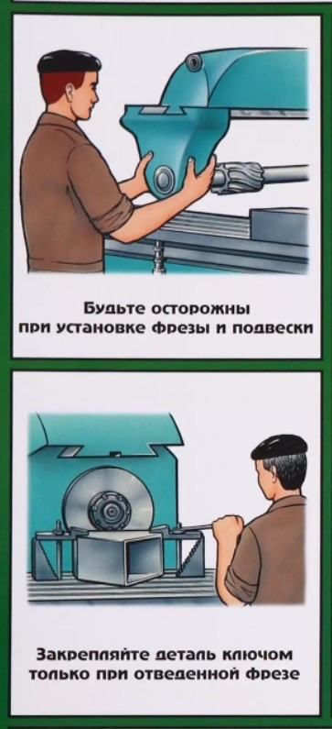
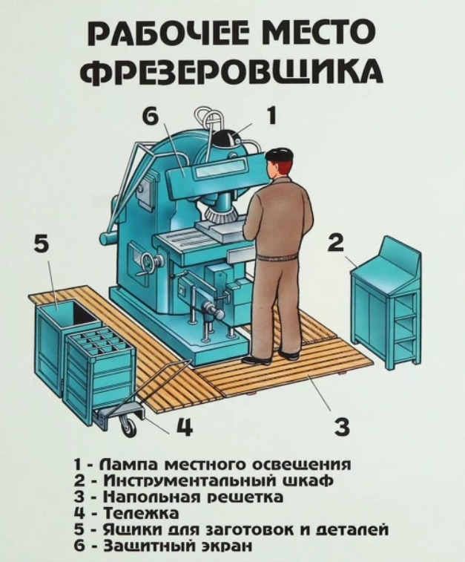

Slide 13
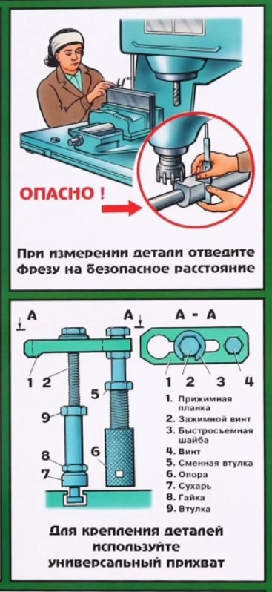
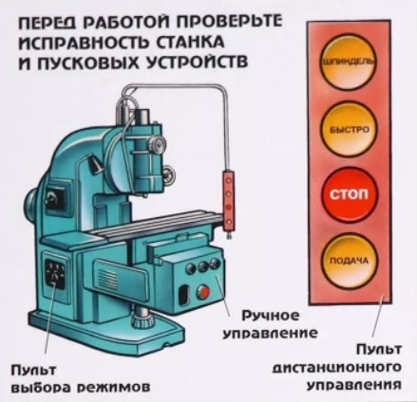
Станки фрезерной группы

Slide 14
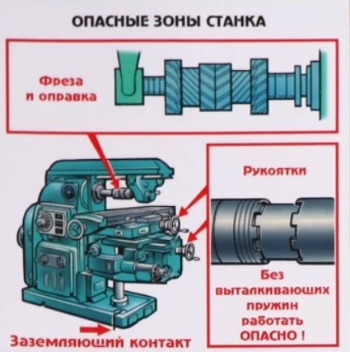
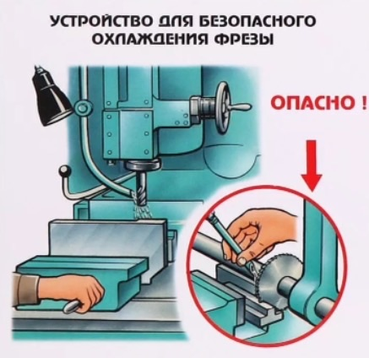
Внимание!!!
Опасно

Slide 15
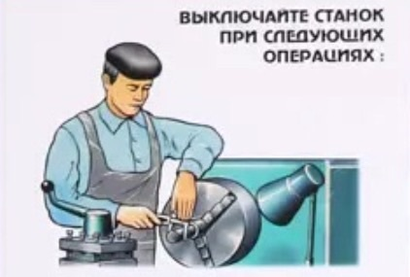
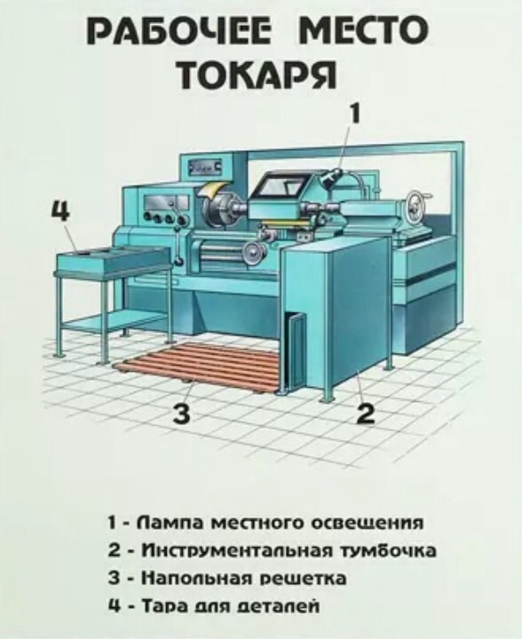
Установка и съем детали
Контроль разме -ров детали
Уборка стружки
Переключение скоростей

Slide 16
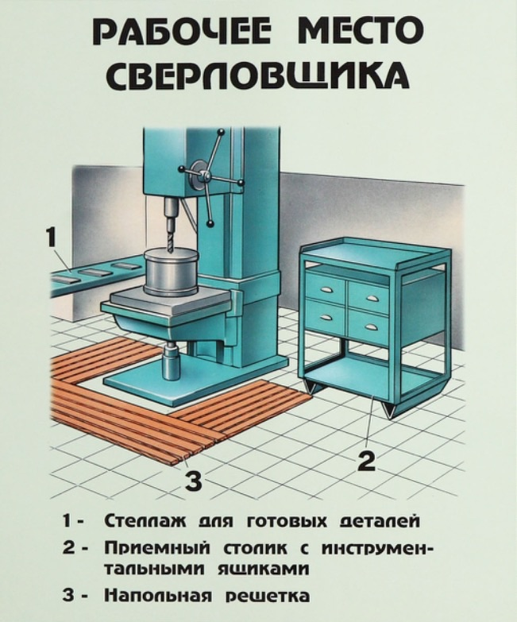
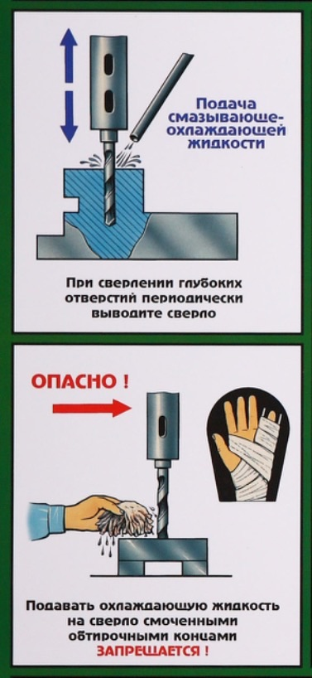

Slide 17
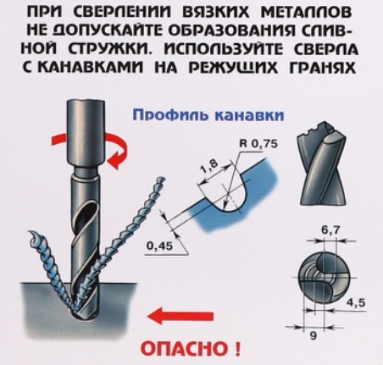
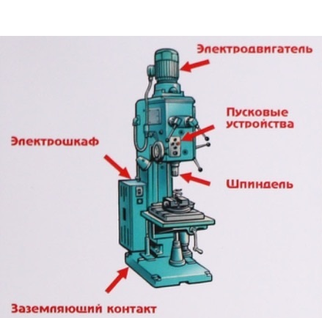
Внимание!
опасные зоны сверлильного станка

Slide 18
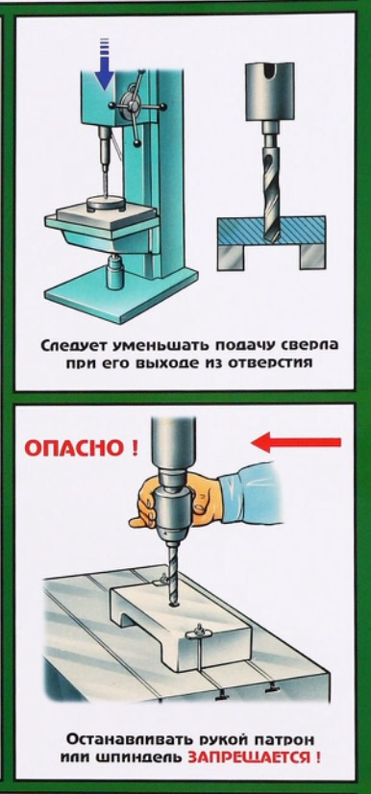
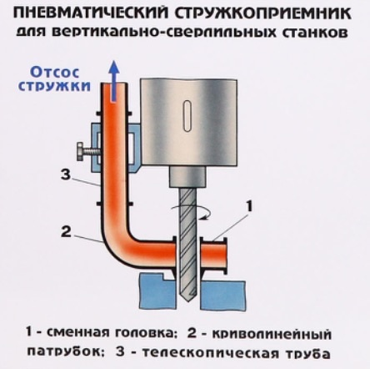
Станки сверлильной группы

Slide 19
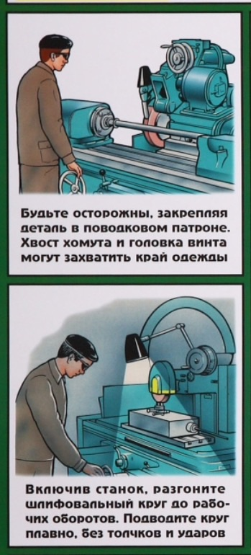
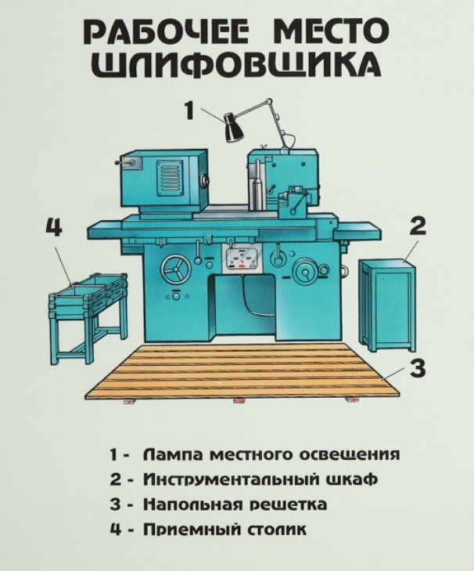

Slide 20
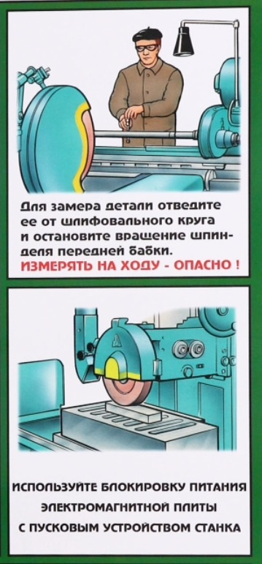
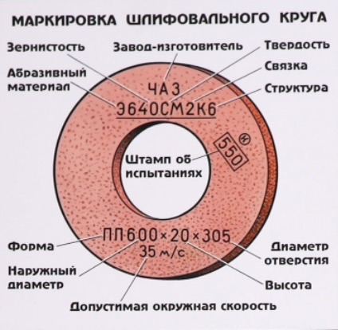
Запомни:

Slide 21
В процессе резания на станке необходимо:
1. Пользоваться защитными козырьками и защитными очками.
2. Находиться по возможности дальше от зоны резания и вращающихся узлов, если по условиям работы их нельзя закрыть кожухами или щитками. Большую опасность представляют вращающиеся валы, оправки, борштанги с выступающими винтами, шпонками и другими деталями. Они способны захватывать одежду работающего у станка.
3. Нельзя укреплять детали системы охлаждения, дополнительно закреплять деталь, сметать стружку с детали, или с крепежных устройств, передавать какие-либо предметы над зоной резания, производить замеры и т. д.
4. Нельзя отвлекаться от наблюдения за работой станка.

Slide 22
По завершению резания на станке необходимо:
1. Очистить деталь, приспособление и части станка от стружки щеткой.
2. Помнить о том, что в процессе обработки на детали образуются заусенцы.
3. Во избежание ранений после обработки детали необходимо в зависимости от твердости материала воспользоваться для снятия заусенцев либо слесарным инструментом, либо абразивным бруском.
4. Помнить, что стружка, разбросанная на полу, может быть причиной порчи обуви и травмы ног. Если в процессе резания произойдет разброс стружки, по окончании работы, рабочее место необходимо привести в порядок.

Slide 23

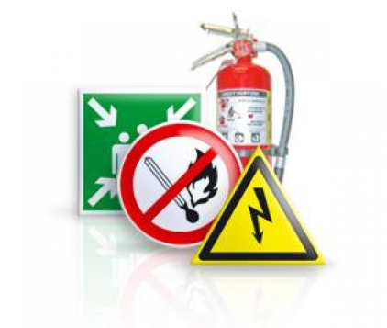
Спасибо за просмотр…
Всегда помни:
на уроках технологии при работе на верстаках или станках, ты всегда находишься в зоне повышенной опасности!
Будь внимателен и
осторожен!

